Slide 1
Arató szoftverek
Két csoportba sorolhatóak:
Böngésző+proxy megoldás:
Böngészőt (Chrome) vezérel a szoftver a debug interfészén keresztül, elé egy proxyval beépül
Ami a proxyn átmegy, azt menti
Egyszerűen letöltéssel működőek:
Direkt módon tölti az oldalakat

Slide 2
Böngésző + proxy
Előnye, hogy Javascriptet tud futtatni, Javascriptes oldalakat jobban ment
Hátránya, hogy lassabb és memória-igényesebb
Új technika, nincs még jól tesztelve
Tipikus példa a Brozzler

Slide 3
Letöltéssel működőek
Régebbi szoftverek, jobban teszteltek
Kisebb erőforrás igényük van, gyorsabban töltenek
Hátrányuk, hogy a sok Javascriptet használó oldalakat nem tudják jó minőségben archiválni
Tipikus példa a Heritrix

Slide 4
Heritrix áttekintés
Egyszerűen letölti az anyagot
Java „monstrum”, annak minden előnyével és hátrányával
Meredek tanulási görbe
De végül megbízható, konzisztensen viselkedő szoftver

Slide 5
Heritrix áttekintés
Webes GUI-val rendelkezik, a job konfigurálás és a kezelés innen megy
A job konfigurációs fájl XML szöveges fájl, kézzel szerkesztendő
Ez tartalmazza a seed listát (hivatkozást rá külön fájlban) és egyéb opciókat

Slide 6
Heritrix áttekintés
Tud URL- és tartalom-alapú deduplikálást kezelni
Az első esetben az adott URL-en elérhető tartalmat eleve csak akkor kéri le, ha az változott
A második esetben letölti a teljes tartalmat, de csak azt menti warc fájlba, ami a tartalomra számolt hash alapján még nincs meg
Mindkettő csökkenti az ismételt archiválások helyigényét

Slide 7
Heritrix áttekintés
Moduláris felépítésű
Egy adott funkciót ellátó komponens-nek több fajta megvalósítása létezhet
A különböző komponenseket az XML job konfigurációs fájl segítségével lehet összedrótozni
Ez „magától működik”, szerencsére nem kell nagyon a mélyére látni

Slide 8
Heritrix áttekintés
Fontosabb opciók:
maxHop
Kizárások
Robots.txt figyelembe vétele
Párhuzamos letöltések száma, újrapróbálkozások közti idő, stb.

Slide 9
Heritrix szabályrendszer
Meghatározzák, hogy egy adott URL letöltendő-e
Egy szabálynak két állapota lehet, három lehetséges állapot közül
REJECT/PASS
ACCEPT/PASS
Az utolsó, ami nem PASS, az nyer

Slide 10
Heritrix szabályrendszer
Példa:
REJECT mindenképp (első, feltétel nélküli szabály)
ACCEPT, mert aratandó domainre mutat a link (acceptSurts)
PASS, mert a tartalom pl. nem kizárandó videó tartalom (nem REJECT/PASS)
Eredmény: ACCEPT

Slide 11
Heritrix szabályrendszer
Tipikus alkalmazható szabályok:
Szűrés domainre (SURT)
Regexp alapú URL szűrés
MIME típusra szűrés
maxHop – seed listától hány linket követhet maximum
Már letöltött HTML-hez tartozó CSS, képek stb.

Slide 12
Heritrix szabályrendszer
Első ránézésre bonyolult, de végül átlátható, nagyon finom beállítást tesz lehetővé
Pl. az oszk.hu aratása teljes mélységben, az oldalról való „elkalandozás” nélkül

Slide 13
Heritrix zárszó
Érdemes beletanulni, ha nem csak egyszer-egyszer kell pár oldalt lementeni
Megbízhatósága és jó kompatibilitása miatt ritkák a meglepetések
Tömeges aratások esetén memória-igényes lehet

Slide 14
Brozzler áttekintés
Böngésző alapú archiváló szoftver
Előnye, hogy Javascriptet intenzíven használó oldalakat is le tud menteni
Ehhez egy Chrome böngésző példányt indít, amit a Chrome debug interfészén keresztül irányít

Slide 15
Brozzler áttekintés
A Chrome megnyitja az archiválandó oldalakat
A Brozzler része egy, a Chrome elé beépülő proxy, amit warcprox-nak hívnak
Ez warc fájlokba menti a http forgalmat, ami áthalad rajta
Így végül az oldalhoz szükséges minden css/js/kép/videó/stb. fájl letöltésre kerül.

Slide 16
Brozzler hátrányok
Job indítás parancssoros, GUI felülete csak a futó jobok megnézésre van, beavatkozni így nem lehet
Rethinkdb adatbázist használ – a rethinkdb mögötti cég 2016-2017 körül csődbe ment –, nehézkes működésre bírni
A warcprox nem válogatja szét a párhuzamos aratások anyagát

Slide 17
Megjelenítő szoftverek
Az archiváló szoftverek .warc fájlokat gyártanak le
Ezek tartalmazzák a letöltött anyagot lementett HTTP válaszok formájában (HTTP header + adat)
A megjelenítő szoftverek a .warc fájlokban lévő anyagot mutatják meg

Slide 18
Megjelenítő szoftverek
Kicsit mind egy kaptafára készült
A warc fájlokhoz egy segédprogram-mal egy index fájl készül, különben a .warc fájokat mind végig kellene keresni az éppen lekért URL-ért
Minden visszanéző szoftvernek megvan a saját index-típusa és saját segédprogramjai

Slide 19
Warc fájl kitérő
A warc fájl egymás után tartalmazza a HTTP válaszokat
Lehet tömörített, .warc.gz
Ez nem a hétköznapi gzip tömörítés, hanem warc rekordonkénti, amiket aztán összefűz az archiváló szoftver
Másképp nem lehetne gyorsan egy adott pozícióra ugrani benne

Slide 20
Megjelenítő szoftverek
Saját index típusaik:
PyWb: .cdxj, szöveges + CDX szerver támogatás
OpenWayback: CDX (szöveges) / BDB (bináris) + CDX szerver támogatás
SolrWayback: maga a Solr index tartalmazza az URL-hez tartozó warc fájlneveket és pozíciókat

Slide 21
OpenWayback áttekintés
Az egyik legrégebb óta fejlesztett visszanéző szoftver
Java servlet technológiát használ
Jól konfigurálható
Jó a kompatibilitása az archivált weboldalakkal, de nem 100%-os

Slide 22
OpenWayback indexelés
Az OWB CDX szöveges vagy BDB bináris indexet, és CDX szervert tud használni
Papíron a CDX jobban támogatott
A BDB esetén az indexelést maga az OpenWayback servlet végzi, figyeli, hogy mikor jelenik meg új .warc fájl
A gyakorlatban újra kell indítani, hogy észrevegye

Slide 23
OpenWayback CDX indexelés
A CDX indexeléshez külön szoftvere van az OWB-nek
Ez esetben a warc fájlokból kézzel/ scriptelve kell legyártani a CDX index fájlt
Az OWB tud több CDX indexből is dolgozni
Flexibilis megoldás, bár több vele a munka, mint a BDB esetében, de idővel jól automatizálható

Slide 24
OpenWayback indexelés
Fontos, hogy mindkét esetben jól működik az inkrementális indexelés
Tehát csak az új warc fájlokat kell feldolgozni
Nagy archívumok esetén csak ez a megoldás járható

Slide 25
OpenWayback megjelenítés
A megjelenítés általában jól működik
A megjelenítési hibák a Chrome/ Firefox debuggerével felderíthetők
A Javascriptes oldalak problémát okoznak
A redirectelt (http 301/302) képek problémát tudnak okozni a redirect láncba ékelt HTML tájékoztató oldal miatt

Slide 26
PyWb áttekintés
Pythonban íródott
Kevésbé erőforrásigényes, mint az OpenWayback, ugyanakkor lassabb is, tehát a meglévő erőforrásokat nem tudja jól használni
Másfajta kompatibilitás-problémái lehetnek
Kevésbé tesztelt

Slide 27
PyWb indexelés
Működési elve hasonlít az OpenWayback-hez
Az indexelő szoftver legyártja .cdxj fájlt
Az indexet használva a PyWb a warc fájlokban megtalálja a visszajátszandó URL-t és a böngészőnek elküldi azt

Slide 28
PyWb előnyök, hátrányok
Egyelőre kiforratlannak tűnik
Csak development módban sikerült elindítani
Az inkrementális indexelés a gyűjteménybe került új warc fájlokat csak akkor veszi észre, ha a PyWb közben fut
A teljes indexelés megbízhatóan működik, de csak kis méretre jó

Slide 29
SolrWayback áttekintés
A megjelenítő szoftverek közt a legérdekesebb
Eltérés a korábbiakhoz képest, hogy az indexelés Solr-ban történik
Ez lehetővé tesz teljes szövegű keresést, illetve egyéb, a többi visszanéző szoftverrel nem lehetséges felhasználást is

Slide 30
SolrWayback áttekintés
A SolrWayback java servlet
Így a működéséhez kell egy Servlet Container (tomcat/jetty/stb)
A működéséhez kell egy SOLR példány is
Jó a kompatibilitása a különböző archivált anyagokkal

Slide 31
SolrWayback indexelés
Az indexelő szoftver is Java-ban íródott, a hagyományos indexelés mellett a teljes szöveget is indexelteti a Solr-rel
Apache TIKA segítségével elemzi a warc fájlokban található tartalmat
Így pl. .pdf, .doc és egyéb fájl-formátumokban is lehet utána keresni
JPEG fájlok esetén a képekből a GPS koordinátát kinyeri

Slide 32
SolrWayback indexelés
Bonyolultsága miatt az indexelési folyamat lassú, erőforrásigényes
Az indexelő törékenysége miatt a warc fájlokat egyesével érdemes indexeltetni
Inkrementális indexelés scriptelve megoldható:
A SOLR indexből le lehet kérni a már indexelt warc fájlok listáját, így könnyen kideríthető, hogy mit kell még indexeltetni vele

Slide 33
SolrWayback megjelenítés
Maga a megjelenítés jól működik
A keresési felülete még nem 100%-os
Ugyanakkor a képességei miatt érdemes lehet vele foglalkozni

Slide 34
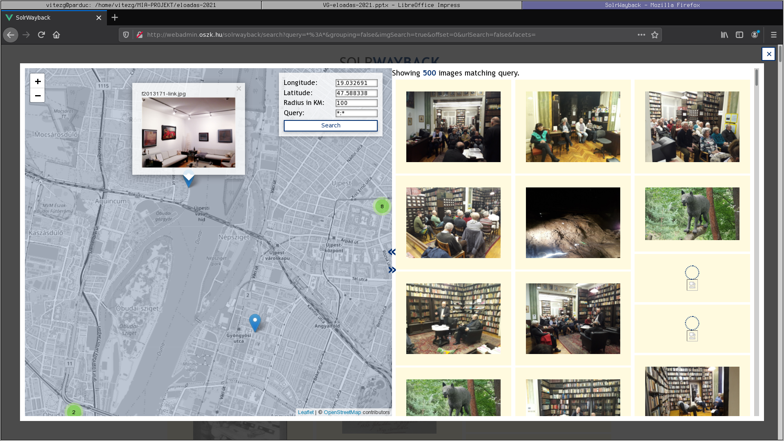
SolrWayback megjelenítés

Slide 35
SolrWayback – keresés Solr-ben
A SolrWayback által létrehozott Solr index direktben is kereshető
Vagy más keresési felület illeszthető hozzá, pl. a projekt keretében fejlesz-tett SolrMIA felület
Példa: lekérdezhetjük az összes archivált Wikipédia URL-t, amiről link mutat az oszk.hu-ra

Slide 36
SolrWayback – keresés Solr-ben
Solr query:
+host_surt:"(org,wikipedia," +links_hosts_surts:"(hu,oszk,"
Solr mezők: url

Slide 37
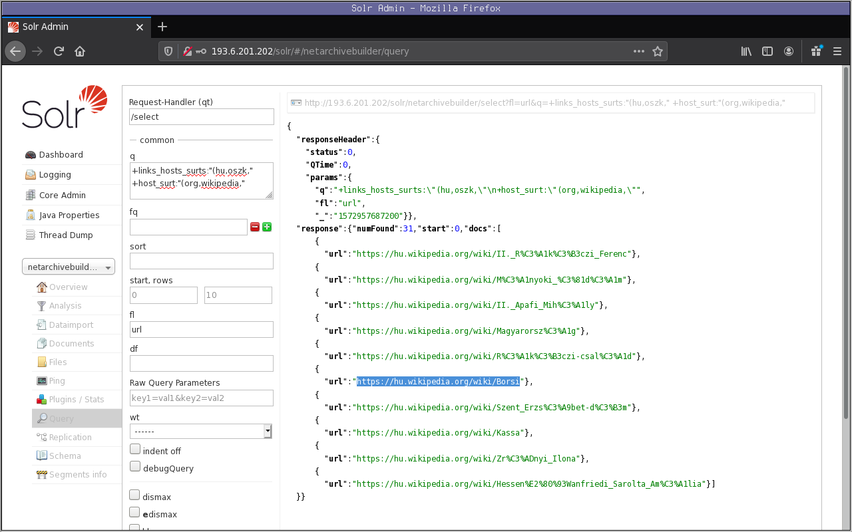
SolrWayback – keresés Solr-ben

Slide 38
CDX szerver - OutbackCDX
Az openwayback és pywb esetén is van lehetőség külső CDX szerver használatára
Pywb kompatibilitása jó ezzel a megoldással
Az indexelés jóval gyorsabb mint a CDX/CDXJ esetben
Sajnos indexelési sebesség vs. kompatibilitás kompromisszum

Slide 39
Köszönöm a figyelmet!
Vitéz Gábor
vitezg@mek.oszk.hu

